Slide 1
Studiecirkelhäftet och detta bildspel reviderades senast hösten 2024 av en arbetsgrupp bestående av vårdpersonal, patientföreträdare och verksamhetsutvecklare.
Vårdgivarwebben

Slide 2
^{VAD SÄGER LAGARNA?}
Hälso- och sjukvårdslag, SFS 2017:30
Tandvårdslag, SFS 1985:125
Patientlag, SFS 2014:821
All vård och behandling ska så långt det är möjligt
utformas och genomföras i samråd med patienten.

Slide 3
^{VAD SÄGER FILOSOFIN?}
Livsvärld är den verklighet som människan
lever i och tar för given. Livsvärlden
ändras i en förändrad livssituation.
Det kan påverka upplevelse av
kropp, tid, rum och relationer.
Människan vill bli bekräftad som en person
som samtidigt kan tänka, handla, lida
och vara kapabel.

Slide 4
^{VAD SÄGER FORSKNINGEN?}
Ny forskning lyfter fram resultat som anger att personcentrering bör vara ett eget mål på samma sätt som att vården ska vara jämlik, kunskapsbaserad och säker.
Centrum för personcentrerad vård vid Göteborgs universitet/GPCC visar i ett stort antal studier på kostnads-besparingar och olika positiva effekter från ett patientperspektiv.

Slide 5
^{VAD SÄGER VÅRDPROFESSIONERNA?}
Det goda och tillitsfulla mötet med en patient
är en förutsättning för att kunna erbjuda
högkvalitativ och effektiv vård,
oavsett vem som utför vårdåtgärden.
Som profession är vi gäster i människors liv
Stefan Jutterdal
Fysioterapeuterna

Slide 6
^{VAD SÄGER REGION KRONOBERG?}
Personcentrerad vård är att utgå från personens berättelse och egna resurser.
Varje patient erbjuds att aktivt delta i sin vårdprocess.
Dialog och ömsesidig respekt mellan patient, närstående och vårdpersonal möjliggör delat beslutsfattande om bästa vård.

Slide 7
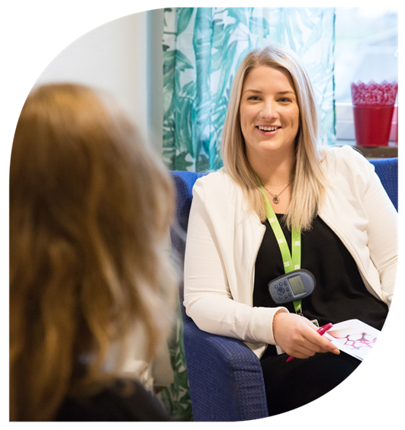
Förberedelser inför Tema 1
Uppdatera dig om personcentrerad vård i Inledningen, sidan 5-11.
Ta del av materialet på vårdgivarwebben, se nedanstående länk.
Läs Tema 1, sidan 13-15, och notera dina reflektioner.
Läs mer på: Vårdgivarwebben

Slide 8
Syfte
Att reflektera över vad personcentrerad
vård innebär och hur du som medarbetare i hälso- och sjukvården kan skapa förutsättningar för personcentrerade möten
med patienter och närstående. Ett möte som fångar patientens berättelse och egna resurser.
Tema 1
Personcentrerad vård är att utgå från personens berättelse och egna resurser

Slide 9
Samtala och reflektera
Vad handlar personcentrerad vård om?
Skriv ned på post-it-lappar som samlas ihop till sista tematräffen.

Slide 10
Samtala och reflektera
-Kan du förstå hur jag har det?
Det är en fråga om många personer ställer när de
drabbas av ohälsa.
Går det att förstå det? Och hur vet jag att jag förstår en annan människa?

Slide 11
Intervjua varandra
Intervjua varandra med öppna frågor.
Bjud in: Vill du berätta om…Beskriv hur…
Inled med: Hur…Vad…Vilka…
Ställ följdfrågor: På vilket sätt… Berätta mer…
Vad får dig att må bra i vardagen?
Kontrollera förståelse: Sammanfatta det du hört och återberätta.

Slide 12
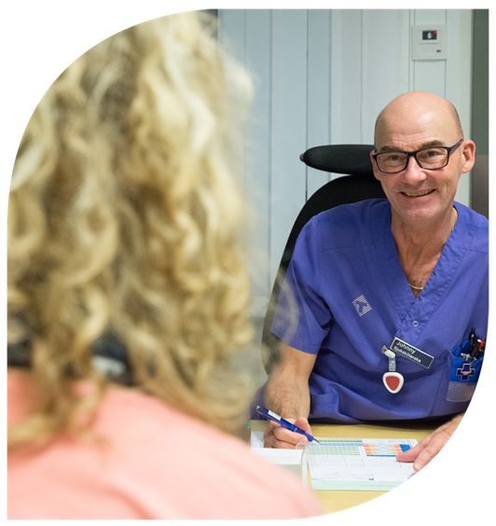
Förberedelser inför Tema 2
Intervjua en patient och ställ nedanstående öppna frågor:
Hur vill du ta kontakt med vården?
Vad är viktigt för dig i kontakt med vården?
På vilket sätt vill du vara delaktig?
Vad behövs för att du ska ha överblick över dina olika kontakter i vården och hjälp med samordning när det behövs?
Läs igenom Tema 2, sidan 17-20, och notera dina reflektioner.

Slide 13
Syfte
Att reflektera över din verksamhets
uppdrag och personcentrerad vård,
och hur du som medarbetare i
hälso- och sjukvården kan
skapa förutsättningar för samsyn och
förståelse utifrån patientens
behov, resurser och situation.
Tema 2
Varje patient erbjuds att aktivt delta i sin vårdprocess

Slide 14
Samtala och reflektera
Hur var det att genomföra en intervju med öppna frågor? Utmaningar? Något du blev förvånad över?

Slide 15
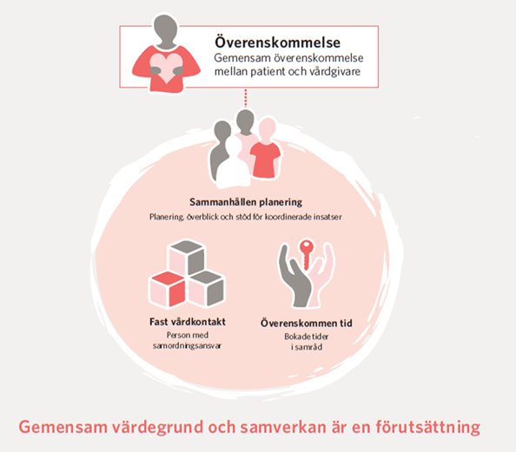
Dokumenterad överenskommelse Överenskommelse med gemensamt ansvar
http://www.regionkronoberg.se/vardgivare/arbetsomraden-processer/personcentrerad-vard/patientkontrakt/

Slide 16
Medskick från patienter
”Våga utmana lagstiftarna. Att det är jag som äger min information och kan bestämma vem som ska få läsa”
”Det känns bra att tänka att vi ska göra en överenskommelse och att jag ska göra vissa saker. Det visar på att ni i vården bryr er om mig och om vad jag kan”
”Det viktigaste är att veta vart man ska vända sig när behov uppstår och att det finns någon där som lyssnar och hjälper till”
”Tid för mig. Att få den tid jag behöver och som passar mig”
”Jag är frisk men lever med en sjukdom”
Dokumenterad överenskommelse

Slide 17
Dokumenterad överenskommelse i praktiken
Kontakt
Vårdmöte
Hemma
Vilka tjänster finns för kontakt?
Hur genomförs vårdmöten? Virtuellt, via telefon, fysiskt? På vilken vårdnivå?
Hur identifieras behov av fast vårdkontakt? Beskriv rollen!
Hur sker planering och samordning?
Hur görs en ömsesidig överenskommelse med patienten kring vem som gör vad (mitt och ditt ansvar/löften)?
Hur ser nästa steg ut överenskommen tid?
Hur sker samordning och samverkan med andra aktörer?
Min plan och ömsesidiga överenskommelse där jag har ett partnerskap med vården gör mig trygg.
Jag vet vad jag ska göra för att må bra och vad jag ska hålla koll på för att veta när jag behöver söka vård och då vet jag vart jag vänder mig.
Webbtidbok
Kallelse
Telefon
Videosamtal
Mejl/meddelande
Mottagningen/
avdelningens
e-tjänster
Dokumenterad överenskommelse

Slide 18
Samtala och reflektera
Hur möter du som vårdpersonal de patienter som inte vill eller kan vara delaktiga i sin vårdprocess och egenvård?
Hur gör du som vårdpersonal i situationer då patienten, närstående och vårdpersonalen har olika uppfattningar eller gör olika bedömningar om vad som är rätt väg framåt?
Hur involverar du närstående i patientens vårdprocess och egenvård? Hinder och möjligheter?

Slide 19
Samtala och reflektera
Personcentrerat arbetssätt är inget nytt. Diskutera era erfarenheter inom området.
Inventera vad ni använder i din verksamhet som på ett systematiskt sätt stödjer dokumenterad överenskommelse? Exempelvis vårdplan, fast vårdkontakt, webbokning, videomöte, personcentrerad rond, patientmaterial för förberedelse av besök, sammanställning efter besök eller annat.
Vilka vinster blir det för patienten med ett systematiskt arbete utifrån de olika delarna i den dokumenterad överenskommelsen?
Vilka vinster blir det för medarbetare?
Vilka vinster blir det för verksamheten?

Slide 20
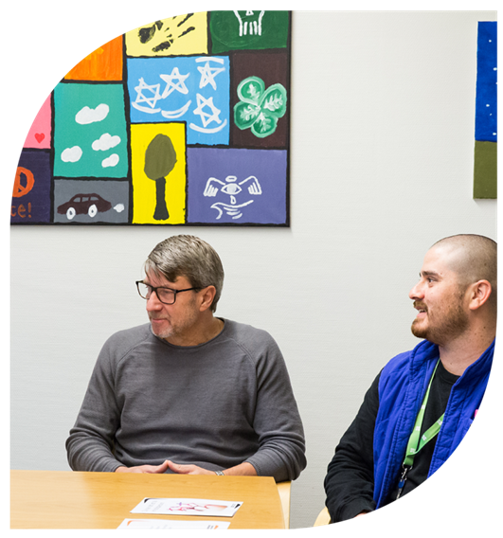
Förberedelser inför Tema 3
Reflektera över begreppen delaktighet, ansvar och att vara medskapare i sin egen hälsa och vård – vad innebär begreppen?
Ta del av innehållet i Inledningen, sidan 5-11.
Reflektera över vilka möjligheter, utmaningar och risker det finns med att öka patienters och närståendes delaktighet i vården?
Läs Tema 3, sidan 22-25, och notera dina reflektioner.

Slide 21
Syfte
Att reflektera över hur etik,
förhållningssätt och regionens
värdegrund skapar förutsättningar
för ett personcentrerat vårdmöte.
Tema 3
Dialog och ömsesidig respekt mellan
patient, närstående och vårdpersonal
möjliggör delat beslutsfattande och samskapande för bästa vård

Slide 22
Samtala och reflektera
Vad krävs för ett delat beslutsfattande och samskapande?
Vad har du för egna erfarenheter av att vara patient eller närstående i underläge?
Vad kan du som medarbetare göra för att minska patientens underläge?

Slide 23
Samtala och reflektera
Hur arbetar ni i er verksamhet utifrån regionens värdegrund? Ge exempel.
Vilka etiska dilemman har ni inom er verksamhet? Hur arbetar ni med dessa?

Slide 24
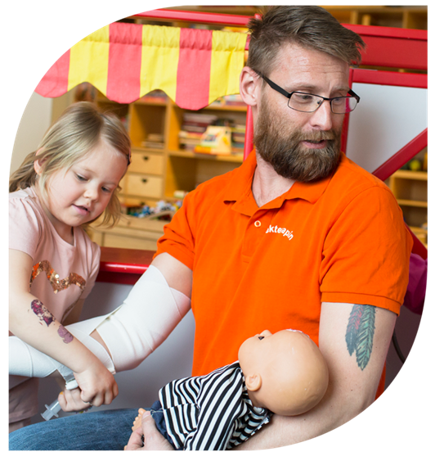
Förberedelser inför Tema 4
För att ge uppslag till förändringsarbete har goda exempel samlats på vårdgivarwebben. Reflektera över vilka av dessa som skulle kunna passa din verksamhet.
Vårdgivarwebben
Reflektera på egen hand eller tillsammans med kollegor över möjliga förbättringar som kan göras på din arbetsplats för att göra den mer personcentrerad.
Läs igenom Tema 4, sidan 27-29, och notera dina reflektioner.

Slide 25
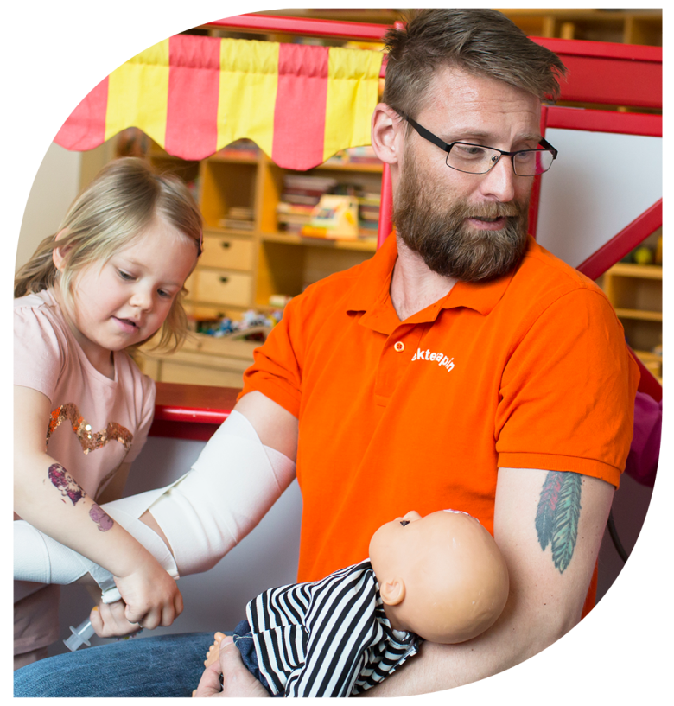
Syfte
Att reflektera över möjligheter, utmaningar och risker med
personcentrerad vård, förhållningssätt och arbetssätt. Hos dig själv och i din verksamhet
Tema 4
Från ord till handling

Slide 26
Samtala och reflektera
Vilka förändringar ser du att du behöver göra för egen del?
Vilka förändringar ser du att ni behöver göra på din enhet för att arbeta personcentrerat?

Slide 27
Samtala och reflektera
Ta fram post-it-lappar från första tematräffen – hur tänker du nu?
På vilket sätt har diskussionerna i denna studiecirkel gett insikter om vad som skulle behöva förändras för en ökad delaktighet av patienter och närstående och en mer personcentrerad vård? Exempelvis rörande personlig förändring, förändring i teamet, i verksamheten och/eller i organisationen?
Hur ger vi patienten förutsättningar för att vara medskapare i sin hälsa och vård? Hur motiverar och coachar vi patienten till förändring?

